Slide 1
TOPIC 1: TCP/IP Basics and Wireshark

Slide 2
OSI MODEL
Mô hình OSI
Mô hình OSI (Open Systems Interconnection Reference Model, viết ngắn là OSI Model hoặc OSI Reference Model) - tạm dịch là mô hình tham chiếu kết nối các hệ thống mở - là một thiết kế dựa vào nguyên lý tầng cấp. Đây là mô hình được tổ chức ISO đề xuất từ 1977 và công bố lần đầu vào 1984. Để các máy tính và các thiết bị mạng có thể truyền thông với nhau phải có những qui tắc giao tiếp được các bên chấp nhận. Mô hình OSI là một khuôn mẫu giúp chúng ta hiểu dữ liệu đi xuyên qua mạng như thế nào đồng thời cũng giúp chúng ta hiểu được các chức năng mạng diễn ra tại mỗi lớp.
Mô hình OSI bao gồm 7 tầng. Mỗi một tầng đều có đặc tính là nó chỉ sử dụng chức năng của tầng dưới nó, đồng thời chỉ cho phép tầng trên sử dụng các chức năng của mình.

Slide 3
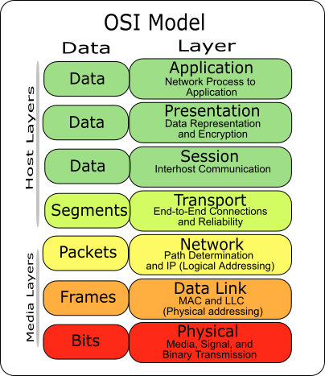
OSI MODEL
Các Tầng Của Mô Hình OSI

Slide 4
OSI MODEL
Các Tầng Của Mô Hình OSI
Tầng 1 : Physical Layer (tầng vật lý) Điều khiển việc truyền tải các bit trên đường truyền vật lý. Tầng vật lý định nghĩa các tín hiệu điện, trạng thái đường truyền, phương pháp mã hóa dữ liệu, các loại đầu nối được sử dụng.
Tầng 2 : Data-link Layer (tầng liên kết dữ liệu ) Đảm bảo việc truyền các frame(Khung dữ liệu) giữa hai máy tính có đường truyền vật lý nối trực tiếp với nhau. Tầng liên kết dữ liệu hỗ trợ cơ chế phát hiện và xử lý lỗi dữ liệu.
Tầng 3 : Network Layer (tầng mạng ) Đảm bảo cho việc truyền packet (gói dữ liệu) giữa hai máy tính bất kỳ trong mạng máy tính (có thể có hoặc không có kết nối đường truyền vật lý trực tiếp). Hay nói cách khác, tầng mạng có nhiệm vụ tìm đường đi cho dữ liệu truyền thông giữa hai máy bất kỳ.
Tầng 4 : Transport Layer (tầng vận chuyển) Tầng vận chuyển làm nhiệm vụ phân nhỏ các gói tin có kích thước lớn khi gửi và tập hợp lại khi nhận, đảm bảo tính toàn vẹn cho dữ liệu (không lỗi,không mất, không lặp, đúng thứ tự).

Slide 5
OSI MODEL
Các Tầng Của Mô Hình OSI
Tầng 5 : Session Layer (tầng phiên) Quản lý các phiên làm việc giữa các người sử dụng. Tầng phiên cung cấp cơ chế nhận biết tên và chức năng về bảo mật thông tin khi truyền qua mạng máy tính.
Tầng 6 : Presentation Layer (tầng trình bày) Cung cấp định dạng dữ liệu cho ứng dụng. Trong quá trình truyền dữ liệu, trên tầng trình bày bên máy gửi có nhiệm vụ dịch dữ liệu từ định dạng riêng sang định dạng chung và quá trình ngược lại trên tâng trình bày bên máy nhận. Tầng trình bày đảm bảo cho các máy tính có định dạng dữ liệu khác nhau vẫn có thể truyền thông tin với nhau bình thường.
Tầng 7 : Application Layer (tầng ứng dụng) Cung cấp các ứng dụng truy xuất đến các dịch vụ mạng như Web Browser, Mail User Agent … hoặc các chương trình làm server cung cấp các dịch vụ mạng như Web Server, FTP Server, Mail server …

Slide 6
TCP/IP MODEL
Mô hình TCP/IP
Mô hình TCP/IP là 1 tập các giao thức và quy tắc được phát triển để cho phép các máy tính liên kết với nhau, chia sẻ tài nguyên thông qua 1 hệ thống mạng.
Mô hình TCP/IP là mô hình có trước so với mô hình OSI, mục đích mô hình OSI để tham chiếu làm rõ ràng cách thức trao đổi thông tin giữa các máy tính với nhau, hay nói cách khác là mô hình OSI mang tính chất dùng cho học tập nghiên cứu nhiều hơn là đưa vào triển khai thực tế.
Mô hình TCP/IP còn được gọi với tên khác là : mô hình DoD ( mô hình của bộ quốc phòng Mỹ)
Mô hình TCP/IP gồm có 4 tầng.

Slide 7
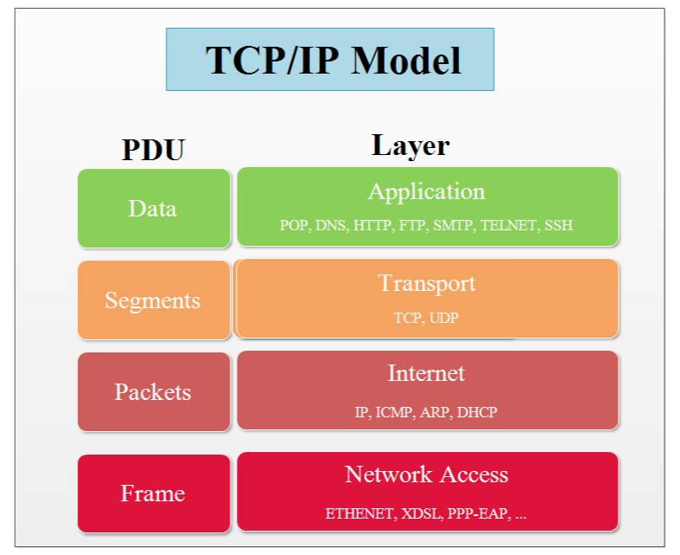
Các Tầng Của Mô Hình TCP/IP
TCP/IP MODEL

Slide 8
Các Tầng Của Mô Hình TCP/IP
TCP/IP MODEL
Tầng 1 : Network Access Layer (tầng truy cập) có thể coi tầng truy cập là một tầng riêng biệt hoặc cũng có thể tách thành 2 tầng vật lý và tầng liên kết dữ liệu như trong mô hình OSI, tầng truy cập được sử dụng để truyền gói tin từ tầng mạng đến các host trong mạng. Thành phần tầng truy cập bao gồm cả các thiết bị vật lý ( hun, switch, cáp mạng, card mạng HBA-Host Bus Adapter và các đặc tả mức thấp như tín hiệu điện.
Tầng 2 : Internet Layer (tầng mạng) Nhiệm vụ của tầng mạng trên mô hình TCP/IP là giải quyết vấn đề dẫn các gói tin đi qua các mạng để đến đúng đích mong muốn.

Slide 9
Các Tầng Của Mô Hình TCP/IP
TCP/IP MODEL
Tầng 3 : Transport Layer (tầng vận chuyển) cũng giống với tầng vận chuyển của mô hình OSI, tầng vận chuyển làm nhiệm vụ phân nhỏ các gói tin có kích thước lớn khi gửi và tập hợp lại khi nhận, đảm bảo tính toàn vẹn cho dữ liệu (không lỗi,không mất, không lặp, đúng thứ tự).
Tầng 4 : Application Layer (tầng ứng dụng) là nơi các chương trình mạng như Web Browser, Mail User Agent làm việc để liên lạc giữa các node mạng. Do mô hình TCP/IP không có tầng nào nằm giữa tầng ứng dụng và tầng vận chuyển , nên tầng ứng dụng của mô hình TCP/IP bao gồm cả các giao thức hoạt động như tầng trình diễn và phiên trong mô hình OSI. Việc này thường do người lập trình viên thực hiện.

Slide 10
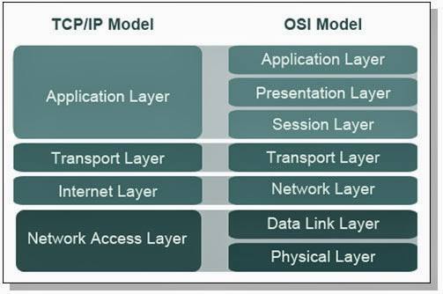
SO SÁNH GIỮA MÔ HÌNH OSI VÀ TCP / IP
Mô hình OSI và TCP/IP

Slide 11
SO SÁNH GIỮA MÔ HÌNH OSI VÀ TCP / IP
Mô hình OSI và TCP/IP
* Giống nhau:
- Đều được chia thành các tầng.
- Đều có tầng ứng dụng, dù chúng bao gồm các dịch vụ khác nhau.
- Đều có lớp/tầng vận chuyển, mạng tương đương.
* Khác nhau:
- Mô hình TCP/IP gộp các vấn đề của tầng trình diễn và phiên vào trong tầng ứng dụng của nó.
- Mô hình TCP/IP gộp tầng vật lý và liên kết dữ liệu của mô hình OSI thành 1 tầng.
- Mô hình TCP/IP trông đơn giản hơn vì có ít tầng hơn.
- Các mạng thực tế không được xây dựng dựa trên mô hình OSI, mặc dù mô hình OSI được sử dụng để tham chiếu.

Slide 12
CÁC GIAO THỨC / DỊCH VỤ TRONG TẦNG APPLICATION
Dịch vụ Web: HTTP và HTTPS.
Dịch vụ Web: là dịch vụ liên kết trang siêu văn bản. Dùng để truyền thông tin tới người dùng một cách đa dạng và phong phú.
Dịch vụ Web dùng 2 cách để gửi dữ liệu tới người dùng đó là HTTP (không bảo mật) và HTTPS (có bảo mật).
Để dịch vụ Web hoạt động được nó phải có 2 thành phần: Web Server và Web Client.
+ Web Server là nơi cung cấp dữ liệu Web. Người ta xây dựng lên một Website để người dùng truy cập vào. Web Server sẽ chạy ở Port 80 hoặc 443.
+ Web Client là phía người dùng. Người dùng mở IE hoặc Firefox truy cập vào tên miền của trang Web.

Slide 13
CÁC GIAO THỨC / DỊCH VỤ TRONG TẦNG APPLICATION
Dịch vụ Web: HTTP và HTTPS.
- Các bước hoạt động:
+ Bước 1: Người dùng truy cập tên miền Website bằng trình duyệt.
+ Bước 2: IE hoặc Firefox sẽ sinh ra một Port cao đồng thời dữ liệu sẽ chuyển xuống tầng Transport. Đồng thời trình duyệt sẽ nhờ DNS Client phân giải hộ tên miền ra địa chỉ IP Web Server.
+ Bước 3: Tầng Transport thấy dữ liệu là Web nó sẽ nhận bằng Port 80 hoặc 443 sau đó đóng giao thức TCP rồi truyền xuống dưới.
+ Bước 4: Dữ liệu sẽ được tầng Network đóng IP máy mình và IP máy Web Server (IP Web Server được DNS Client nhờ DNS Server phân giải hộ).
+ Bước 5: Sau khi dữ liệu tới được Web Server nó sẽ được chuyển lên theo Port 80 hoặc 443. Sau đó dữ liệu được đóng lại và gửi xuống đường truyền.
+ Bước 6: Khi Client nhận được nó sẽ được Transport chuyển lên IE đúng vào Port cao khi khởi tạo (do có Port cao này nên ta có thể mở nhiều cửa sổ trên một trình duyệt với nhiều Website khác nhau mà không sợ bị trùng.

Slide 14
CÁC GIAO THỨC / DỊCH VỤ TRONG TẦNG APPLICATION
Giao thức dịch vụ Mail: SMTP, POP, IMAP
- Dịch vụ Mail: là dịch vụ thư điện tử. Thay vì nội dung thư của bạn được viết lên giấy và chuyển đi qua đường bưu điện thì email được lưu dưới dạng các tệp văn bản trong máy tính và được chuyển đi qua đường Internet.
Để dịch vụ Mail hoạt động được thì phải đảm bảo 2 thành phần: Mail Server, Mail Client.
+ Mail Server: dùng để nhận mail từ người dùng rồi chuyển Mail đi. Sau khi nhận được mail chuyển lại sẽ phân phối mail sang cho người dùng. Trong Mail Server có 2 thành phần chính là MDA (Mail Transfer Agent) dùng để quản lý mail, MTA (Mail Delivery Agent) dùng để gửi và nhận mail.
+ Mail Client: dùng để gửi mail của người dùng đi lên Mail Server và nhận từ Server về để hiển thị cho người dùng xem. Mail Client sử dụng theo POP sẽ cắt toàn bộ Mail trên Server về, nếu sử dụng theo IMAP là lấy theo tiêu đề về. Tiêu đề nào lựa chọn thì sẽ lấy về. Giữ lại một bản trên Server.

Slide 15
CÁC GIAO THỨC / DỊCH VỤ TRONG TẦNG APPLICATION
Dịch vụ Mail: SMTP, POP, IMAP
- Các bước hoạt động:
+ Bước 1: Mail Client gửi mail lên Server bằng giao thức SMTP thông qua Port 25
+ Bước 2: Mail Server sẽ nhận mail từ Client bằng giao thức SMTP thông qua Port 25.
+ Bước 3: Mail Server sẽ nhờ DNS Client của mình gửi tới DNS Server để phân giải từ tên miền Mail (vd:mail.google.com) ra địa chỉ IP của Mail Server đó.
+ Bước 4: Sau khi có địa chỉ IP của Mail Server kia thì Mail Server sẽ liên lạc trực tiếp, rồi gửi và nhận Mail từ Mail Server đó qua Port 25 bằng giao thức SMTP. Sau đó sẽ chuyển sang Mail Box thông qua MDA để người dùng lấy về.
+ Bước 5: Người dùng sẽ lấy Mail từ trong Mail Box thông qua giao thức POP3 hoặc IMAP

Slide 16
CÁC GIAO THỨC / DỊCH VỤ TRONG TẦNG APPLICATION
Dịch vụ DNS
Dịch vụ DNS: là một dịch vụ phân giải tên miền có cơ sở dữ liệu phân cấp, phân tán đồng thời có chứa cơ chế ánh xạ từ tên miền tới những địa chỉ IP và ngược lại. DNS sử dụng Port giao tiếp là 53.
Để hoạt động được thì DNS phải có 2 thành phần: DNS Server và DNS Client.
DNS Server dùng để phân giải tên miền ra IP và ngược lại là IP sang tên miền. Thông qua tìm kiếm trên cơ sở dữ liệu của nó, nếu không có nó sẽ đi hỏi DNS khác. DNS Server sử dụng 2 giao thức để hoạt động là TCP và UDP:
+ TCP dùng để đóng gói khi 2 Server DNS trao đổi dữ liệu với nhau. Đảm bảo an toàn cho dữ liệu.
+ UDP dùng để đóng gói khi Client yêu cầu phân giải tên miền
DNS Client dùng để phân giải cho máy người dùng. Khi người dùng truy cập tên miền DNS Client sẽ nhờ sang DNS Server phân giải.

Slide 17
CÁC GIAO THỨC / DỊCH VỤ TRONG TẦNG APPLICATION
Dịch vụ DNS
Cách thức hoạt động:
+ Bước 1: Trên máy người dùng truy cập Website: htttp://google.com.vn bằng IE. Lập tức IE sẽ nhờ DNS Client phân giải tên miền google.com.vn sang địa chỉ IP.
+ Bước 2: Gói tin của DNS client sẽ được chuyển xuống tầng Transport và đóng gói giao thức UDP. Sau đó chuyển xuống Network.
+ Bước 3: Network sẽ đóng IP nguồn là IP máy tính, IP đích sẽ là IP DNS Server. Ta hay nhập ở dòng Preferred DNS.
+ Bước 4: Đã có IP nguồn và IP đích, dữ liệu sẽ chuyển xuống tầng bên dưới và truyền tới đúng DNS Server.
+ Bước 5: Khi yêu cầu gửi tới DNS Server nó sẽ tìm trong cơ sở dữ liệu của mình xem tền miền đó ứng địa chỉ IP của Server Website nào.
+ Bước 6: Sau khi tìm được nó sẽ gửi lại cho máy có DNS Client yêu cầu.
+ Bước 7: IP của Server Website đã sẵn sàng cho tầng Network đóng vào gói dữ liệu của gói tin truy cập Website

Slide 18
CÁC GIAO THỨC / DỊCH VỤ TRONG TẦNG APPLICATION
Dịch vụ DHCP
Dịch vụ DHCP: là dịch vụ cấp phát địa chỉ IP động. Trong một hệ thống lớn có nhiều máy, thay vì chúng ta phải đi nhập IP bằng tay cho tất cả các máy thì chúng ta dùng DHCP cấp phát IP.
Để dịch vụ DHCP hoạt động được nó phải có 2 thành phần: DHCP Server và DHCP Client.
+ DHCP Server dùng để cấp phát IP động sử dụng Port 67. Gửi IP hoặc nhận thông tin đều ở Port này.
+ DHCP Client dùng để nhận IP, xin cấp phát IP sử dụng Port 68. Xin IP hoặc nhận IP đều dùng ở Port này.
Các bước hoạt động:
+ Bước 1: DHCP Client sẽ gửi một bản tin Broadcast là Discover. Bản tin là thông tin yêu cầu xin địa chỉ IP. Bản tin sẽ được tầng Transport nhận bằng cổng 68 sau đó đóng gói bằng giao thức UDP rồi truyền xuống dưới. Tầng Network Access sẽ đóng địa chỉ MAC nguồn là máy mình và MAC đích là MAC Broadcast rồi chuyển ra đường truyền. Do có địa chỉ MAC là Broadcast nên tất cả các máy trong mạng đều nhận được, trong đó có máy DHCP Server.

Slide 19
CÁC GIAO THỨC / DỊCH VỤ TRONG TẦNG APPLICATION
Dịch vụ TELNET
+ Bước 2: Sau khi DHCP Server nhận được gói tin nó sẽ được tầng Network Access sẽ chuyển lên bên trên để xử lý. Tầng Transport sẽ nhận thông tin rồi chuyển lên Port 67 cho tầng Application.
+ Bước 3: Sau khi DHCP Server xử lý, Server sẽ gửi lại một bản tin Offer bao gồm thông tin địa chỉ IP cấp cho máy Client và thông tinh máy của mình như tên, IP. Rồi chuyển xuống cho tầng Transport đóng gói bằng cổng 67. Tầng Transport sẽ đóng bằng giao thức UDP và tiếp tục chuyển xuống đóng địa chỉ MAC nguồn MAC đích. Tiếp theo dữ liệu sẽ gửi ra đường truyền.
+ Bước 4: Client nhận dữ liệu từ Port 68 và đưa IP vào DHCP Client. Sau đó DHCP Client sẽ gửi lại một bản tin Request là đồng ý sử dụng IP đó để DHCP Server xác nhận
+ Bước 5: DHCP Server nhận được thông tin từ DHCP Client sẽ gửi lại một bản tin ACK để xác nhận là quá trình đã thành công.

Slide 20
CÁC GIAO THỨC / DỊCH VỤ TRONG TẦNG APPLICATION
Dịch vụ DHCP
TELNET viết tắt của TerminaL Network là một giao thức mạng được dùng trên các kết nối với Internet hoặc các kết nối tại mạng máy tính cục bộ Lan.
Chúng ta cũng có thể hiểu Telnet là một giao thức Client – Server dựa trên nền TCP, và phần Client thường kết nối vào cổng 23 với một Server – nơi cung cấp chương trình ứng dụng thi hành các dịch vụ.
Telnet không mã hóa dữ liệu truyền tải qua các đường dây kết nối, kể cả mật khẩu, vì thế việc thông tin bị đánh cắp là tương đối dễ dàng. Telnet thiếu tính xác thực người dùng.

Slide 21
GIAO THỨC TCP / UDP
Giao Thức TCP - UDP
TCP (Transmission Control Protocol - "Giao thức điều khiển truyền vận") là một trong các giao thức cốt lõi của bộ giao thức TCP/IP. Sử dụng TCP, các ứng dụng trên các máy chủ được nối mạng có thể tạo các "kết nối" với nhau, mà qua đó chúng có thể trao đổi dữ liệu hoặc các gói tin. Giao thức này đảm bảo chuyển giao dữ liệu tới nơi nhận một cách đáng tin cậy và đúng thứ tự. TCP còn phân biệt giữa dữ liệu của nhiều ứng dụng (chẳng hạn, dịch vụ Web và dịch vụ thư điện tử) đồng thời chạy trên cùng một máy chủ.
UDP (User Datagram Protocol) là một trong những giao thức cốt lõi của giao thức TCP/IP. Dùng UDP, chương trình trên mạng máy tính có thể gởi những dữ liệu ngắn được gọi là datagram tới máy khác. UDP không cung cấp sự tin cậy và thứ tự truyền nhận mà TCP làm các gói dữ liệu có thể đến không đúng thứ tự hoặc bị mất mà không có thông báo. Tuy nhiên UDP nhanh và hiệu quả hơn đối với các mục tiêu như kích thước nhỏ và yêu cầu khắt khe về thời gian. Do bản chất không trạng thái của nó nên nó hữu dụng đối với việc trả lời các truy vấn nhỏ với số lượng lớn người yêu cầu.

Slide 22
GIAO THỨC TCP / UDP
So sánh giữa giao thức TCP và UDP
Giống nhau : đều là các giao thức mạng TCP/IP, đều có chức năng kết nối các máy lại với nhau, và có thể gửi dữ liệu cho nhau....
Khác nhau (cơ bản): Các header của TCP và UDP khác nhau ở kích thước (20 và 8 byte) nguyên nhân chủ yếu là do TCP phải hộ trợ nhiều chức năng hữu ích hơn (như khả năng khôi phục lỗi). UDP dùng ít byte hơn cho phần header và yêu cầu xử lý từ host ít hơn
TCP : - Dùng cho mạng WAN - Không cho phép mất gói tin - Đảm bảo việc truyền dữ liệu - Tốc độ truyền thấp hơn UDP | UDP: - Dùng cho mạng LAN - Cho phép mất dữ liệu - Không đảm bảo. - Tốc độ truyền cao, VolP truyền tốt qua UDP

